Slide 1

KH
MALL

Slide 2
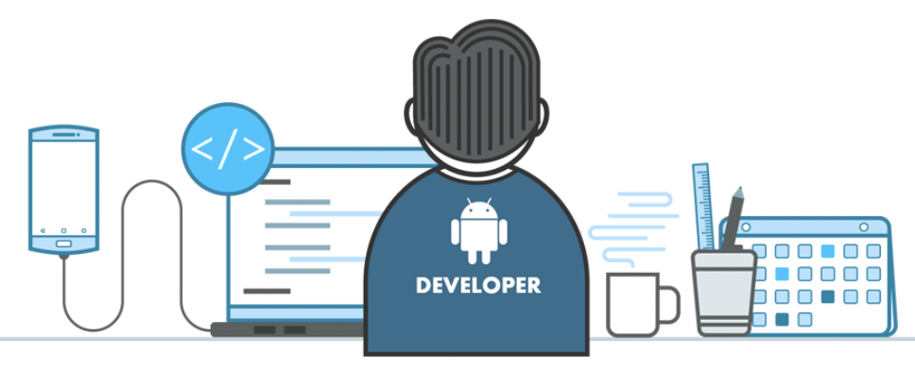
개발의도 및 목적
3인 개발
프로그래밍 관련 프로젝트 개발 경험이 적어
JAVA언어와 JSP, Oracle, Eclipse IDE를 활용하여 쇼핑몰을 구현함으로써 해당 언어들을 더 완벽히 이해하고 사용하는 개발 능력을 키우고자 한다
단순한 메뉴와 기본이 되는 기능들을 추가해 누구나 간편하게 이용할 수 있는 간단한 쇼핑몰을 개발하고자 한다.

Slide 3

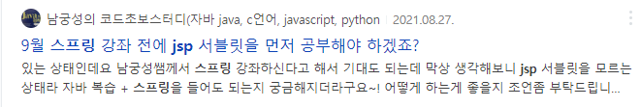
개발의도 및 목적
IT 개발자 신입의 최다 검색어는 자바
자바로 취업한다면 스프링 스택을 이용해 개발을 하므로 jsp 기술로 기반을 닦아두는 것이 좋다고 생각된다
추후 현업에서 일할 때 도움이 되는 기본지식상승을 노리며
간단한 기능들을 직접 구현해보는 쇼핑몰 사이트를 개발 및 출시

Slide 4
목차
1
개발 환경 & 개발 계획표
5p~6p
5
기능 구현
24p~38p
2
요구사항 정의서
7p~8p
6
기술 소개서
39p
3
클래스 다이어그램
9p~19p
7
프로젝트 시현
40p
4
전체 흐름도
20p~23p
8
프로젝트를 개발하며 겪은 오류사항
41p~43p
3

Slide 5




개발 환경
IDE Tool → eclipse-inst-jre-win64
jdk → jdk-11.0.13_windows-x64_bin
OS → windows 10 pro , Mac
DB → OracleXe112_win64, sqldeveloper- 21.4.2.018.1706-no-jre

Slide 6
개발 계획표
개발 계획표
 |  | 3월 | 4월 |  |  |  |  |  |  |  |  |  |  |  |  |  |  |  |  | 4월 |  |  |  |  |  |  |  | 개발일수 | 개발일수
세부 계획 | 담당자 | 31 | 1 | 2 | 3 | 4 | 5 | 6 | 7 | 8 | 9 | 10 | 11 | 12 | 13 | 14 | 15 | 16 | 17 | 18 | 19 | 20 | 21 | 22 | 23 | 24 | 25 | 김승현 | 김태형 | 박용희
요구사항 분석 | 공동 |  |  |  |  |  |  |  |  |  |  |  |  |  |  |  |  |  |  |  |  |  |  |  |  |  |  | 1 | 1 | 2
요구사항 정의서 작성 | 공동 |  |  |  |  |  |  |  |  |  |  |  |  |  |  |  |  |  |  |  |  |  |  |  |  |  |  | 1 | 2 | 1
프로그램 설계 | 공동 |  |  |  |  |  |  |  |  |  |  |  |  |  |  |  |  |  |  |  |  |  |  |  |  |  |  | 1 | 1 | 2
기능 구현 | 공동 |  |  |  |  |  |  |  |  |  |  |  |  |  |  |  |  |  |  |  |  |  |  |  |  |  |  | 3 | 3 | 3
기획서 기본틀 완성 | 공동 |  |  |  |  |  |  |  |  |  |  |  |  |  |  |  |  |  |  |  |  |  |  |  |  |  |  | 1 | 1 | 1
버그 수정 | 공동 |  |  |  |  |  |  |  |  |  |  |  |  |  |  |  |  |  |  |  |  |  |  |  |  |  |  | 2 | 2 | 2
클래스 다이어그램 작성 | 공동 |  |  |  |  |  |  |  |  |  |  |  |  |  |  |  |  |  |  |  |  |  |  |  |  |  |  | 1 | 1 | 1
전체 흐름도 작성 | 공동 |  |  |  |  |  |  |  |  |  |  |  |  |  |  |  |  |  |  |  |  |  |  |  |  |  |  | 1 | 1 | 1
기능 구현 설명 작성 | 공동 |  |  |  |  |  |  |  |  |  |  |  |  |  |  |  |  |  |  |  |  |  |  |  |  |  |  | 1.5 | 1.5 | 2
기술 소개서 작성 | 공동 |  |  |  |  |  |  |  |  |  |  |  |  |  |  |  |  |  |  |  |  |  |  |  |  |  |  | 3 | 3 | 3
발표 준비 | 공동 |  |  |  |  |  |  |  |  |  |  |  |  |  |  |  |  |  |  |  |  |  |  |  |  |  |  | 2 | 2 | 2
개발일수 합계 |  |  |  |  |  |  |  |  |  |  |  |  |  |  |  |  |  |  |  |  |  |  |  |  |  |  |  | 17.5 | 18.5 | 20
6

Slide 7
요구사항 정의서
요구사항 ID | 요구사항명 | 요구사항 상세내용 | 수용여부 | 수용/미수용 내역
KPS_001 | 메인 화면 접속시간 | 메인 화면에 접속 시간을 표시해준다 | O | 수용
KPS_002 | 메인 화면 상품 추가 | 메인 화면에 상품들을 추가한다 | O | 수용
KPS_003 | 진행중인 이벤트 | 각종 할인이나 포인트 등 이벤트에 대해 알려주는 페이지를 추가한다 | O | 수용
KPS_004 | 쿠폰 & 혜택 | 할인에 사용할 수 있는 쿠폰과 혜택을 알려주는 페이지를 추가한다 | O | 수용
KPS_005 | 회원가입 기능 | 회원가입 할 수 있는 기능을 추가한다 | O | 수용
KPS_006 | 로그인 기능 | 로그인 할 수 있는 기능을 추가한다 | O | 수용
KPS_007 | 로그아웃 기능 | 로그아웃 할 수 있는 기능을 추가한다 | O | 수용
KPS_008 | 아이디 찾기 기능 | 아이디를 잊어버렸을 때 찾을 수 있는 기능을 추가한다 | O | 수용
KPS_009 | 비밀번호 찾기 기능 | 비밀번호를 잊어버렸을 때 찾을 수 있는 기능을 추가한다 | O | 수용
KPS_010 | 회원가입 중 id중복체크 기능 | 회원가입 도중 중복된 id가 가입되지 않게 중복체크 하는 기능을 추가한다 | O | 수용
KPS_011 | 회원가입 중 주소 api | 회원가입 중 주소를 입력할 수 있는 API를 적용한 기능을 추가한다 | O | 수용
KPS_012 | 자유 게시판, 건의 게시판 | DB와 연동되어 글 작성 수정 삭제가 가능한 게시판을 추가한다 | O | 수용

Slide 8
요구사항 정의서
요구사항 ID | 요구사항명 | 요구사항 상세내용 | 수용여부 | 수용/미수용 내역
KPS_013 | 찾아오는 길 | KHMALL의 위치를 알 수 있는 지도 API를 사용한 기능을 추가한다 | O | 수용
KPS_014 | 내 정보창 | 내 가입 정보를 볼 수 있는 기능을 추가한다 | O | 수용
KPS_015 | 회원정보 수정 | 회원 정보를 수정할 수 있는 기능을 추가한다 | O | 수용
KPS_016 | 실시간 채팅 문의 | 실시간으로 상담사와 Q&A를 할 수 있는 채팅 기능을 추가한다 | O | 수용
KPS_017 | 상품 구매 과정 | 상품을 구매하는 과정을 추가한다 | O | 수용

Slide 9
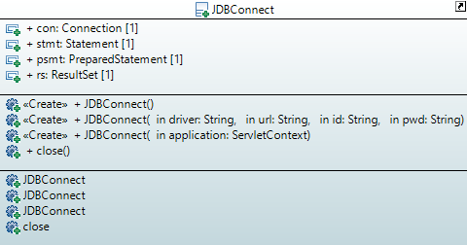
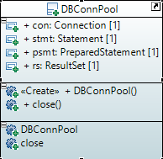
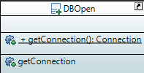
클래스 다이어그램
1. DB 연결 관련

Slide 10
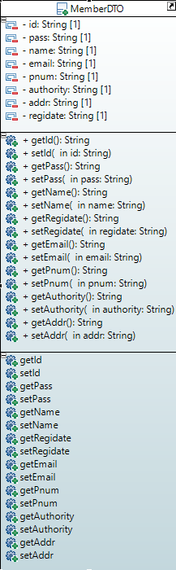
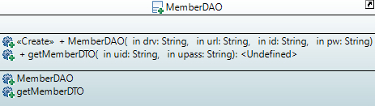
클래스 다이어그램
2. DTO, DAO
2-1) member

Slide 11
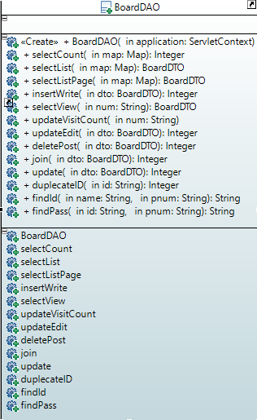
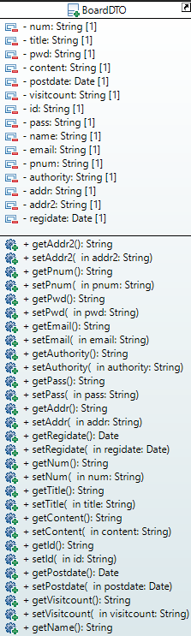
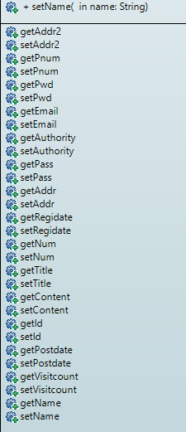
클래스 다이어그램
2. DTO, DAO
2-2) board

Slide 12
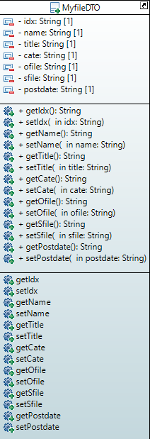
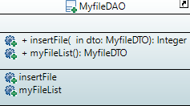
클래스 다이어그램
2. DTO, DAO
2-3) file

Slide 13
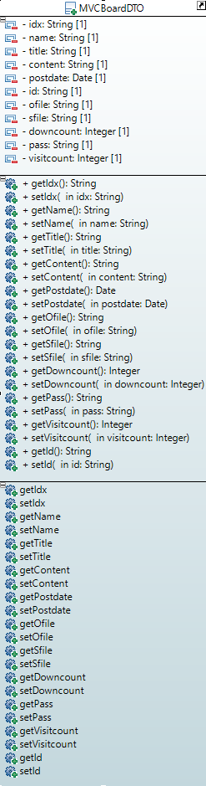
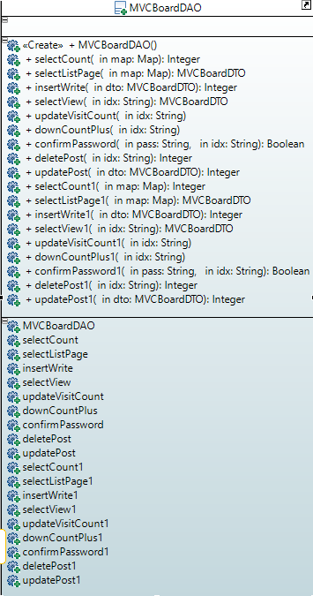
클래스 다이어그램
2. DTO, DAO
2-4) mvcboard

Slide 14
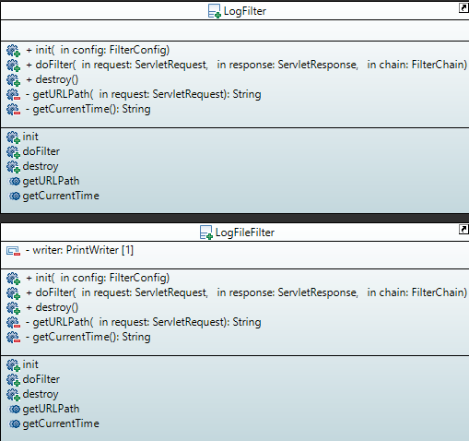
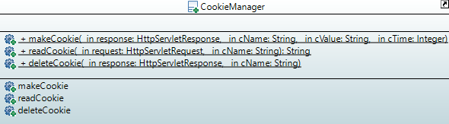
클래스 다이어그램
3. LogFilter, 로그인 관련

Slide 15
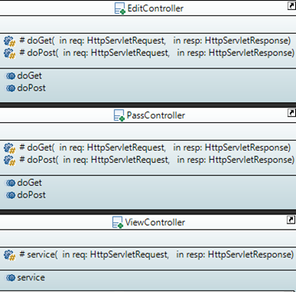
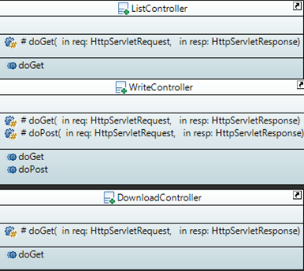
클래스 다이어그램
4. Controller

Slide 16
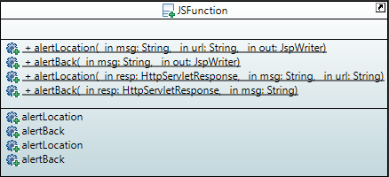
클래스 다이어그램
5. JSFunction

Slide 17
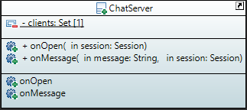
클래스 다이어그램
6. 채팅 서버

Slide 18
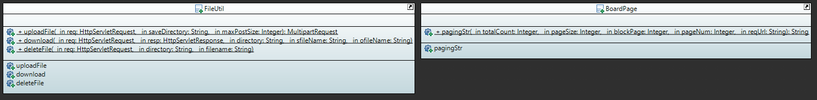
클래스 다이어그램
7. 게시판 관련

Slide 19
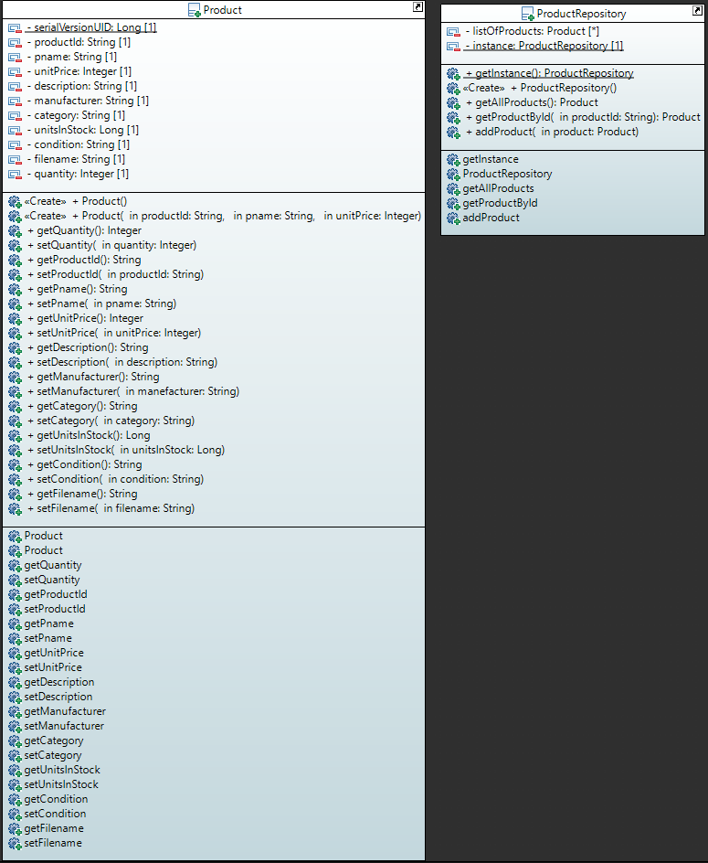
클래스 다이어그램
8. 상품 관련

Slide 20
전체 흐름도
실시간 채팅
회원가입
로그인
ID & PW 찾기
내 정보
마이페이지
내 정보 수정
진행중인 이벤트
로그인 성공
로그아웃
메인 화면
베스트 상품
상품 정보
상품 구매
쿠폰 & 혜택
장바구니 추가
상품 구매
자유 게시판
고객센터
건의 게시판
찾아오시는 길

Slide 21
전체 흐름도
모든 페이지
진행중인 이벤트
header
footer
이벤트 정보
header
베스트 상품
진행중인 이벤트
쿠폰 & 혜택
로그인
or
내정보/로그아웃
고객센터
footer
쿠폰 & 혜택
간단한
문구
실시간
채팅 문의
쿠폰
& 혜택
정보

Slide 22
전체 흐름도
메인 페이지
상품 상세정보
사이트 접속 시간 출력
판매중인 상품 정보
상세정보
장바구니
&
주문하기
목록으로 돌아가기
주문하기
배송정보
입력
영수증 출력

Slide 23
전체 흐름도
header
고객센터
로그인
or
내정보/로그아웃
고객센터
자유
게시판
건의
게시판
찾아오시는 길
로그인
or
내정보/로그아웃
로그인
or
내정보/로그아웃
회원가입
아이디 찾기
비밀번호
찾기
게시판
글 작성
글 검색
글 조회
글 수정/삭제
마이페이지
가입 정보
가입정보
수정

Slide 24
전체 흐름도 – db 사용 흐름
게시판
글 보기
글 작성
글 수정 & 삭제
게시판 버튼
servlet-mapping
ListController.java을 이용해 페이징, board.do로 이동
검색 버튼
servlet-mapping
ListController.java을 이용해 페이징, board.do로 이동
글쓰기 버튼
servlet-mapping
board_write.jsp을 이용해 페이징, write.do로 이동
작성 완료시 servlet-mapping
WriteController.java을 이용해 페이징, board.do로 이동
수정&삭제 버튼
servlet-mapping
PassController.java을 이용해 비밀번호를 검증 하는
pass.do로 이동
비밀번호 검증 후 servlet-mapping
EditController.java을 이용해 페이징, edit.do로 이동하거나
글을 삭제
회원
가입
로그인
로그아웃
정보 수정
회원가입 버튼
join.jsp로 넘어가며
joinProcess.jsp에서
DAO,DTO 검증 후 회원가입
로그인 버튼
login.jsp로 넘어가며
LoginProcess.jsp에서 DAO, DTO 검증 후 로그인
로그아웃 버튼
logout.jsp을 사용해
세션의 정보를 삭제
수정 버튼
Update.jsp로 넘어가 UpdateProcess.jsp의 DAO,DTO
검증 후 정보수정

Slide 25
기능 구현
1. header
2. footer
3. 메인 페이지
4. 베스트 상품 페이지
5. 진행중인 이벤트 페이지
6. 쿠폰 & 혜택 페이지
7. 자유게시판 & 건의게시판
8. 상품구매과정
9. 회원가입 / 로그인 / 로그아웃
10. 마이페이지
11. 찾아오시는길
12. 실시간채팅문의
13. 아이디 & 비밀번호 찾기
14. 회원정보 수정

Slide 26
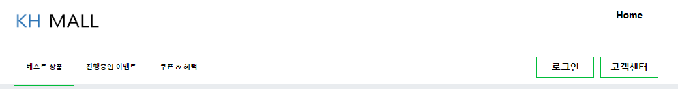


기능 구현 - 1. header
jsp 페이지로 include 가능한 header
div container 사용으로 구역 지정
각 메뉴들에 링크 지정
맨 위로 가는 버튼이 있음
소켓을 사용해 실시간으로 채팅이 가능한 기능이 있음
맨 위로 가는 버튼과 채팅 버튼은 우측 하단에 고정됨
모든 페이지에 삽입됨

Slide 27
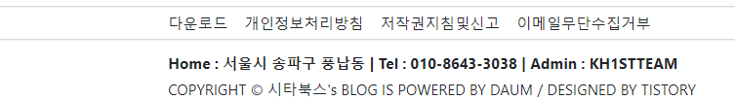
기능 구현 - 2. footer
jsp 페이지로 include 가능한 footer
div container 사용으로 구역 지정
모든 페이지에 삽입됨

Slide 28
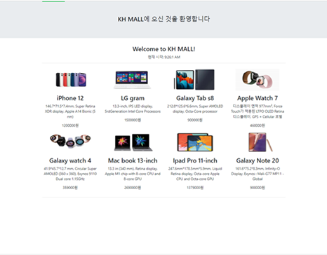
기능 구현 - 3. 메인 페이지
스크립트릿으로 Java를 사용해 환영문구와 접속 시각을 출력하며
ProductRepository 클래스와 Product 클래스를 사용해 자바 빈 저장소에 있는 모든 제품의 데이터를 받아와 표시해줌

Slide 29
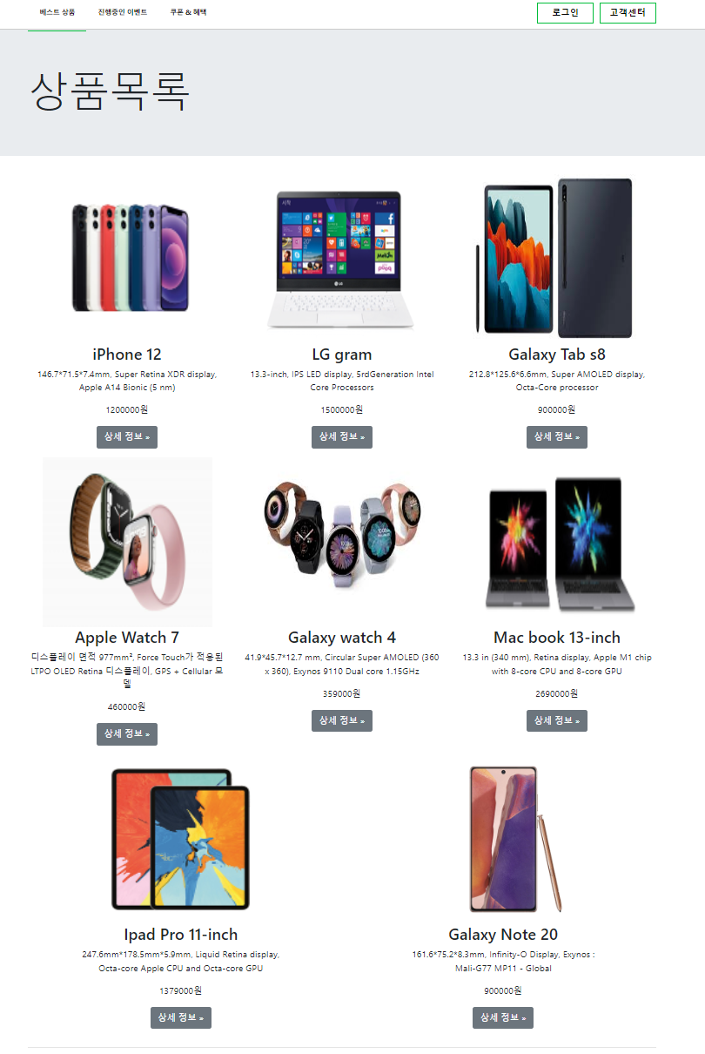
기능 구현 - 4. 베스트 상품 페이지
h1 태그로 문구를 출력하며
스크립트릿으로 ProductRepository 클래스와 Product 클래스를 사용해 자바 빈 저장소에 있는 모든 제품의 데이터를 받아와 표시해줌

Slide 30
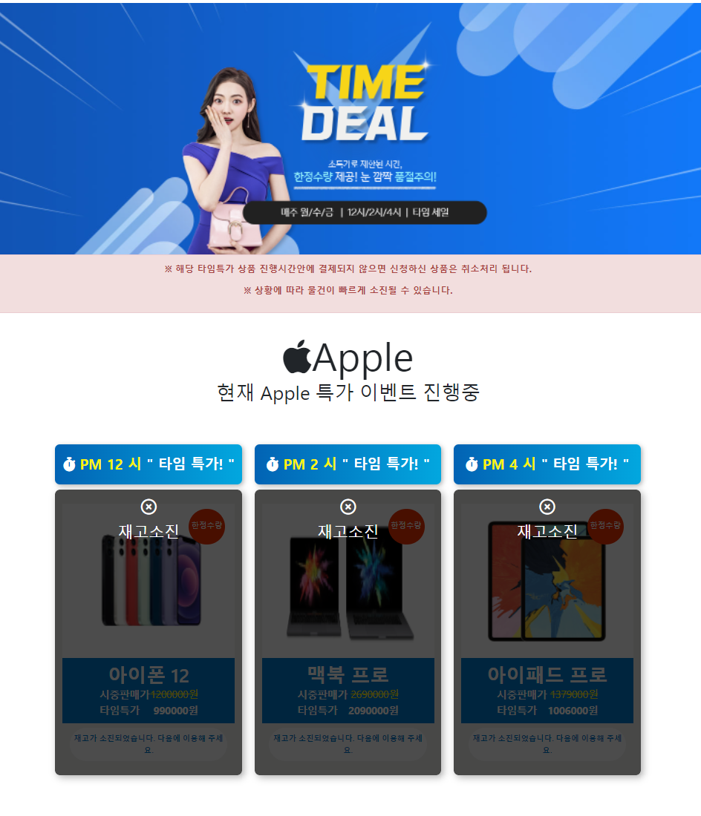
기능 구현 - 5. 진행중인 이벤트 페이지
Bootstrap CDN 스타일을 적용하며
css를 사용해 이벤트 페이지의 형식을 갖춤
container와 style-display를 이용해 구역을 구분

Slide 31
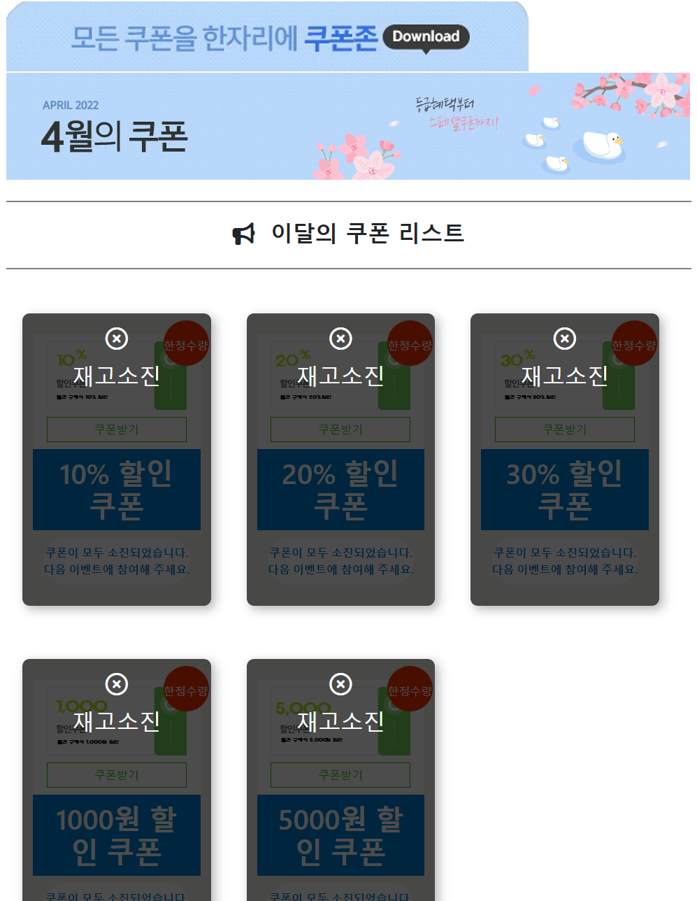
기능 구현 - 6. 쿠폰 & 혜택 페이지
Bootstrap CDN 스타일을 적용하며
css를 사용해 이벤트 페이지의 형식을 갖춤
container와 style-display를 이용해 구역을 구분

Slide 32
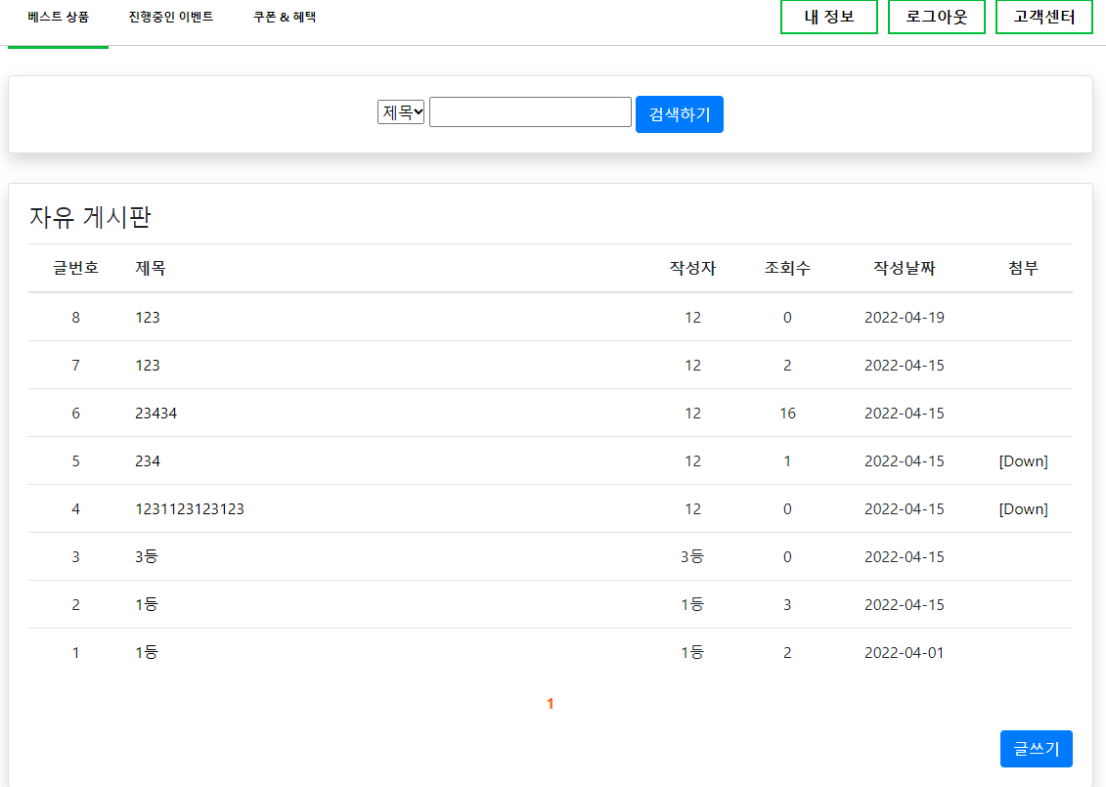
기능 구현 - 7. 자유게시판 & 건의게시판
${} 표기법 ( EL 표기법 ) 을 사용해
DB와 연동해 파일을 첨부한 글을 조회, 작성, 수정, 삭제, 검색할 수 있으며
작성된 게시글의 첨부 파일은 다운로드가 가능하다.

Slide 33
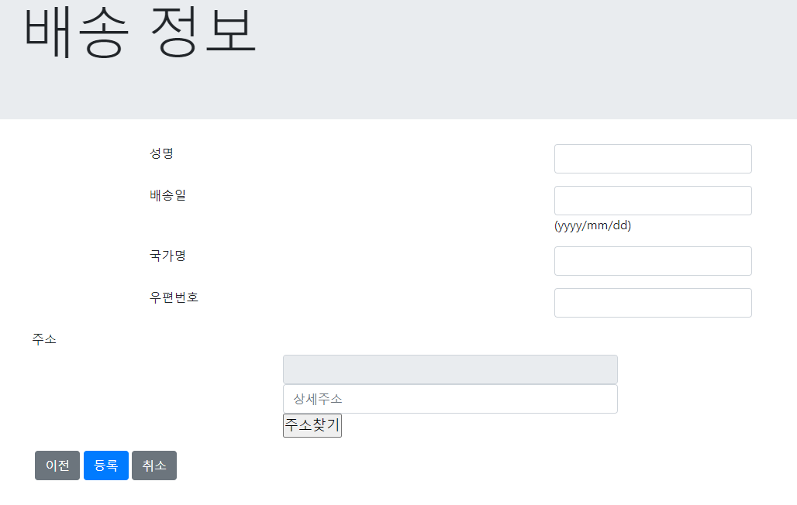
기능 구현 - 8. 상품구매과정
주소 API를 포함해 배송 받을 위치의 정보를 입력하여 상품을 구매하는 과정을 진행할 수 있다.

Slide 34
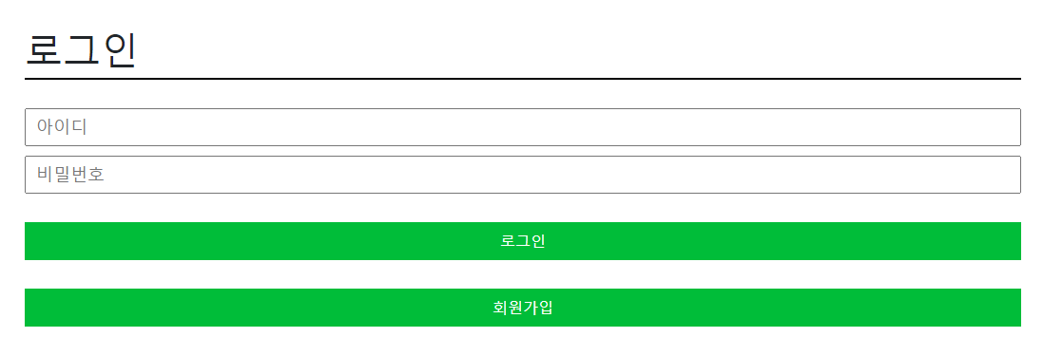
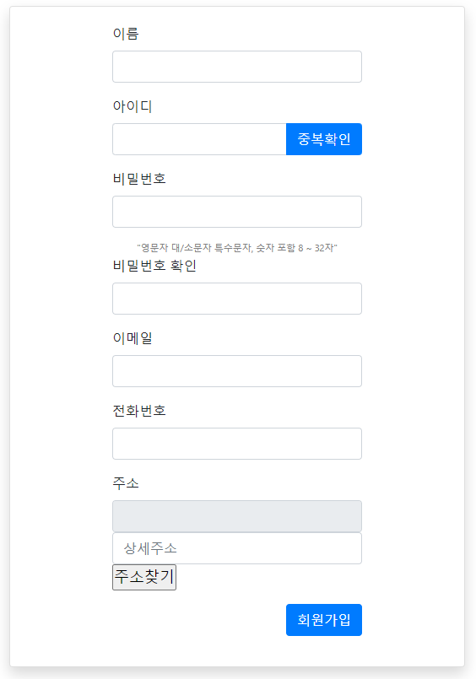
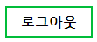
기능 구현 - 9. 회원가입 / 로그인 / 로그아웃
DB와 연동해 해당하는 데이터가 있는지 확인하여 로그인 하는 기능
회원가입시에 유효성 검사를 실시하며 DB에 데이터를 집어넣는 회원가입 기능
세션에 로그인된 회원 정보를 삭제해 로그아웃하는 기능
회원가입, 로그인, 로그인 후 로그아웃 기능이 구현

Slide 35
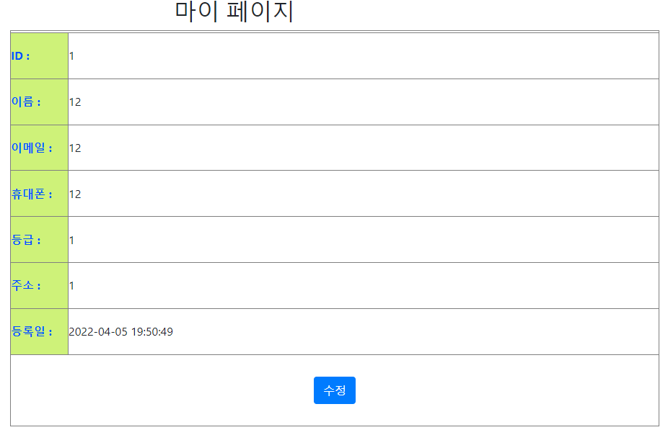
기능 구현 - 10. 마이페이지
로그인 후 마이페이지에서
세션에 저장된 데이터를 읽어들여
로그인한 사용자의 정보를 보거나 수정할 수 있다.

Slide 36
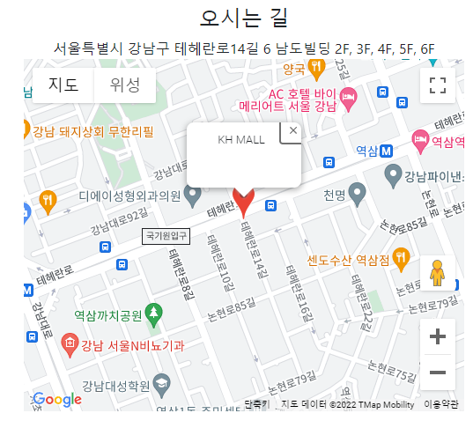
기능 구현 - 11. 찾아오시는길
쇼핑몰의 위치를 한글로 적어두고
구글 지도 API를 사용해
쇼핑몰의 위치를 더 자세히 확인할 수 있다.

Slide 37
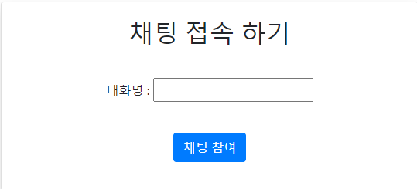

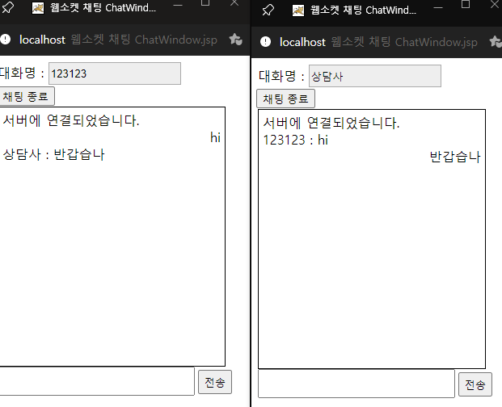
기능 구현 - 12. 실시간채팅문의
header에 포함된 채팅 아이콘을 클릭하면
채팅 접속하기 페이지로 넘어간 후 채팅에 참여하면
웹 소켓을 이용해
실시간 채팅 문의 기능을 이용할 수 있다.

Slide 38
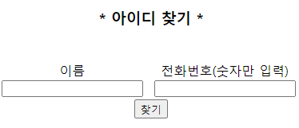
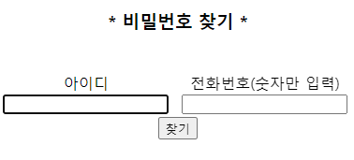
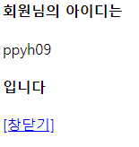
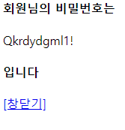
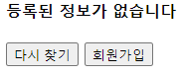
기능 구현 - 13. 아이디 & 비밀번호 찾기
DB 쿼리문을 사용해 DB에 저장된 데이터와 일치하는 정보를 검색 후 일치하는 정보가 있다면 찾으려는 데이터인 아이디 또는 비밀번호를 찾을 수 있다.

Slide 39
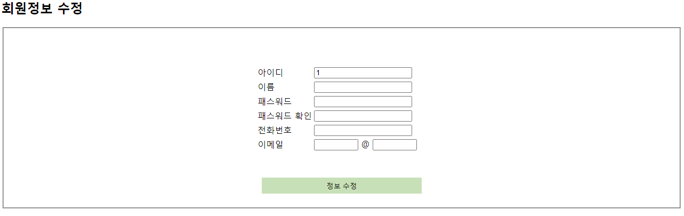
기능 구현 - 14. 회원정보 수정
마이페이지 창에서 수정 버튼을 클릭하면
DB 쿼리문을 사용해 회원정보를 수정할 수 있는 회원정보 수정 페이지로 넘어온다.
아이디는 unique값으로 수정할 수 없다.

Slide 40
기술 소개
1. header
2. footer
3. 메인 페이지
4. 베스트 상품 페이지
5. 진행중인 이벤트 페이지
6. 쿠폰 & 혜택 페이지
7. 자유게시판 & 건의게시판
8. 상품구매과정
9. 회원가입 / 로그인 / 로그아웃
10. 마이페이지
11. 찾아오시는길
12. 실시간채팅문의
13. 아이디 & 비밀번호 찾기
14. 회원정보 수정

Slide 41
프로젝트 시현
직접 이클립스로 시현

Slide 42
프로젝트를 개발하며 겪은 오류사항
코드의 기본적인 틀, 작동방식을 파악하지 않고 기능만 붙여넣어 구현하려 했고 이에 따라 다음과 같은 오류 사항들을 만나게 되었다.
1. 1 db문사용을위해 dto에서 java.sql.Date를 써야하는데 java.util.Date를 써서 에러 발생
2 dao문 psmt.setString에서 ?, '', sysdate등 사용법을 배워 회원가입 기능 만듬
3 db로 만든 member테이블의 주소지값이 너무 적어 db문법 사용을 다시 확인함
4 구글링을 통해 회원가입 기능 중 우편번호로 주소지등록, 아이디중복체크기능을 만듬
-처음보는 메소드들을 내소스에 맞게 적용하는데에 잦은 에러가 발생하고 결국 해내는데 성공
5 header와 footer을 파일마다 적어뒀었는데 css를 적용하는것처럼 jsp:include로 변경해 편리한 수정을 성공
6 db커넥션풀연결실패
server.xml에서 수정
<Context docBase="KH_1st_team_project" path="/KH_1st_team_project" reloadable="true" source="org.eclipse.jst.jee.server:KH_1st_team_project">
<Resource
name="dbcp_myoracle"
auth="Container"
type="javax.sql.DataSource"
driverClassName="oracle.jdbc.driver.OracleDriver"
username="kh1stteam"
password="1234"
url="jdbc:oracle:thin:@localhost:1521:xe"/>
</Context>
<ResourceLink global="jdbc/oracle" name="jdbc/oracle" type="javax.sql.DataSource"></ResourceLink>

Slide 43
프로젝트를 개발하며 겪은 오류사항
JSP 쇼핑몰 프로젝트에서 에러 해결 및 어려웠던 점
1. html , css , JavaScript 의 개념이 부족해 계속해서 인터넷 자료를 찾아보며 진행
2. 특히 페이지의 기본 틀을 설정하는데 필요한 div태그와 block , inline , inline-block 의 개념에 대해 공부
3. 수정하는 과정에서 자꾸만 각 컨테이너의 요소들이 겹쳐있어 css 해결하는데 큰 어려움을 가지고 있었음
4. 본 프로젝트를 하며 css의 전반적인 적용 방법과 응용에 대해 개념등을 많이 습득할 수 있었음
5. 프로젝트에 jsp 파일의 경로등 섬세하게 신경써줘야 할 부분이 많아 신경을 써야 할 부분이 많았음
6. 제일 큰 문제이자 힘들었던 404 에러. 대부분 경로의 문제, 팀원들 간 프로젝트를 공유하는 과정에서
import시 404에러가 항상 나타남. jsp 자체의 경로 문제도 있었지만, 톰캣 설정에서도 에러가 있었고,
build path 나 Project Facets 등의 설정으로 에러를 해결했음. 이클립스 내에 설정이 되어있는데도
에러가 발생한 경우는 서버쪽의 문제나 web.xml(배포 설명자) 등의 에러가 있었던 걸로 확인
web.xml의 문제는 문제의 부분을 주석처리를 하여 에러를 해결.

Slide 44
프로젝트를 개발하며 겪은 오류사항
게시판 만들기
문제점>
board -> 형식으로 만들었을 때 페이지 구현 및
검색기능 시 게시글 번호가 마이너스로 나오는 에러
int totalCount = dao.selectCount(param); <---parameter를 받아와서 적용이 안됨
int totalCount = dao.selectCount(map); <---map에 게시물 수를 받아와서 dao 메소드에 적용하여
검색 조건에 맞는 게시물의 개수를 반환하도록 구현 / mvcboard 형식으로 바꾸어 controller에서 처리하도록 바꾸어 게시판 검색조건 구현 됨.
문제점>
header에서 자유게시판으로 넘어가면 처음에 작성 된 게시물이 나오지 않고 다시 게시물을 작성하면 이전에 작성 했던 것들도 같이 나옴
<span><a href="../mvcboard/board.jsp">자유 게시판</a></span>
<span><a href="../mvcboard/board.do">자유 게시판</a></span> -> 경로가 board.jsp로 되어있어서 이전에 작성했던 것들이 처음에는 보여지지 않음
board.do로 바꾸니 처음부터 작성 되어 있던 게시물들이 보이게 됨
어려웠던 점
코드를 짜집기 해서 추가적인 내용들을 보충하여 구현할 때 404에러나 500에러와 같이 명확하게 어느 부분에서 에러가 났는 지 확인하기 힘든 에러들이
나타날때마다 에러잡는 것이 힘들었고, 파일들을 잘 못 합치면서 server와 이클립스 작동에 문제가 생기면서 원인을 모르고 작동이 안되서
각 툴과 서버를 처음부터 설치하고 정상적으로 재가동시킬 때 가장 힘들었던 것 같다.

Slide 45
감사합니다

